Slide 1
CIENCIA DE DATOS PARA ECONOMÍA Y NEGOCIOS — FCE-UBA
Participación patagónica en el VAB nacional
El rol del sector extractivo y Vaca Muerta (2004–2024)
"Las provincias patagónicas aumentaron su participación en el VAB nacional entre 2004 y 2024, impulsadas principalmente por el crecimiento del sector extractivo, en particular en Neuquén a partir del desarrollo de Vaca Muerta."
INTEGRANTES
Javier Navarro – Nro. de Registro: 886569

Slide 2
INTRODUCCIÓN
¿Por qué importa esta pregunta?
La Patagonia argentina concentra la mayor parte de las reservas hidrocarburíferas del país. El desarrollo intensivo del yacimiento no convencional de Vaca Muerta (Neuquén), iniciado a partir de 2014, transformó la matriz productiva regional y generó un fuerte impulso al sector extractivo.
2ª
4ª
+200%
reserva mundial de gas no convencional
(EE.UU. lidera el ranking)
reserva mundial de petróleo no convencional
crecimiento de producción de gas no convencional
en los últimos 10 años
Nuestra pregunta
¿En qué medida ese impulso al sector extractivo se tradujo en una mayor participación de las provincias patagónicas en el producto nacional entre 2004 y 2024? ¿Es Vaca Muerta el motor de esa transformación, o son otros factores los que explican la dinámica regional?
Fuente del dato contextual: Energy Information Administration (EIA) y Secretaría de Energía de la Nación.
2 / 20

Slide 3
HIPÓTESIS DE TRABAJO
Lo que se espera encontrar
HIPÓTESIS PRINCIPAL
Las provincias patagónicas aumentaron su participación en el VAB nacional entre 2004 y 2024, impulsadas principalmente por el crecimiento del sector extractivo, en particular en Neuquén a partir del desarrollo de Vaca Muerta.
HIPÓTESIS COMPLEMENTARIA
El desarrollo intensivo de Vaca Muerta marca un punto de quiebre: el crecimiento del VAB extractivo de Neuquén es significativamente distinto en el período posterior a 2014 respecto del período previo.
3 / 20

Slide 4
DATOS
La base elegida: MECON-CEPAL
FUENTE
CARACTERÍSTICAS PRINCIPALES
Desagregación provincial del valor agregado bruto de la Argentina, base 2004
Cobertura geográfica
24 jurisdicciones
(23 provincias + CABA)
CEPAL — Ministerio de Economía de la Nación
Cobertura sectorial
52 sectores (CIIU Rev. 3.1)
Documento LC/TS.2022/196 — Diciembre 2022
(con actualización a 2024 publicada por CEPAL)
Período
POR QUÉ SE ELIGE ESTA BASE
2004 — 2024 (21 años)
Es la única que permite estudiar la evolución del VAB a nivel sector × provincia × año con cobertura nacional completa y metodología consistente, en términos reales (precios constantes 2004).
Unidad
Millones de pesos const. 2004
Consistencia
Sumadas, las 24 jurisdicciones
igualan el VAB nacional
4 / 20

Slide 5
DATOS
Variables del panel y estructura
ESTRUCTURA DEL PANEL
24
×
52
×
21
=
26.208
jurisdicciones
sectores
años
observaciones
VARIABLES PRINCIPALES
Variable | Tipo | Descripción
provincia | Categórica | Jurisdicción (24)
sector | Categórica | Sector CIIU Rev. 3.1 (52)
anio | Discreta | Año del dato (2004–2024)
vab | Continua | VAB a precios básicos, mill. de $ const. 2004
es_extractivo | Binaria | TRUE para los 2 sectores extractivos (derivada)
region | Categórica | Pampeana, CABA, NOA, NEA, Cuyo, Patagonia (derivada)
5 / 20

Slide 6
DATOS
Proceso de limpieza (01_limpieza.R)
El archivo original es un Excel con 26 hojas (una por jurisdicción) que requirió varias transformaciones antes de poder analizarse en R:
1
Lectura y unión de hojas
2
Eliminación de headers
Las 24 hojas provinciales unificadas en un único dataframe (read_excel + bind_rows).
Las primeras 5 filas de cada hoja son títulos y subtítulos (skip = 5).
3
Conversión a formato tidy
4
Filtrado de notas al pie
pivot_longer() para pasar de columnas-año a filas-año (provincia–sector–año–vab).
Eliminación de filas que empiezan con "(" (notas y aclaraciones de la fuente).
5
Filtrado del período
6
Eliminación de la hoja No_distribuido
Conservar 2004–2024.
Valores no asignables a una jurisdicción específica.
7
Eliminación de la fila resumen
8
Variables derivadas
Quitar "VAB a precios básicos" para no duplicar valores en agregaciones.
Construcción de es_extractivo, region, participacion y variacion_pct.
6 / 20

Slide 7
ANÁLISIS EXPLORATORIO
Distribución del VAB: asimetría extrema
OBSERVACIONES
MEDIA
MEDIANA
26.208
446,3 mill.
52,3 mill.
DESVÍO ESTÁNDAR
COEF. DE VARIACIÓN
ASIMETRÍA (G₁)
1.603,4 mill.
359,4 %
8,97
Interpretación
La media es casi 9 veces la mediana y la asimetría es muy alta (g₁ = 8,97): la distribución del VAB tiene una cola derecha muy pronunciada. Pocas combinaciones provincia–sector (Industria en Buenos Aires, Comercio en CABA) concentran la mayor parte del VAB nacional.
Decisión metodológica: se trabaja sobre participaciones (shares) en lugar de niveles del VAB. Los shares neutralizan las diferencias de escala y permiten comparaciones válidas entre provincias.
7 / 20

Slide 8
ANÁLISIS EXPLORATORIO
Diagnóstico de calidad de datos
NAS
CEROS
OUTLIERS (IQR, 2024)
0
2.057
159
Sin valores faltantes tras la limpieza. La base original ya viene completa para todas las combinaciones provincia–sector–año.
Sectores efectivamente ausentes en algunas provincias (7,8% de las observaciones). Son ceros estructurales, no errores: hay provincias sin actividad pesquera, minera, etc.
12,7% de las obs. de 2024. Representan la concentración productiva real (Buenos Aires, CABA, Neuquén): son datos genuinos, no anomalías a filtrar.
Conclusión: la base no requiere imputaciones ni filtrado de outliers; los "valores extremos" reflejan la realidad económica argentina.
8 / 20

Slide 9
ANÁLISIS EXPLORATORIO
Participación por región en el VAB nacional
Se agrupan las 24 jurisdicciones en 6 regiones (estándar INDEC, con CABA separada) y calculamos el peso de cada una en 2004 vs. 2024:
Región | Share 2004 | Share 2024 | Δ pp
Pampeana | 44,30% | 44,30% | +0,00
CABA | 23,12% | 22,23% | −0,89
Patagonia | 9,59% | 9,88% | +0,29
NOA | 8,57% | 9,11% | +0,54
Cuyo | 8,28% | 7,76% | −0,52
NEA | 6,14% | 6,72% | +0,58
Observación
Patagonia gana 0,29 pp de participación (resultado consistente con la hipótesis). Los principales perdedores son CABA (−0,89) y Cuyo (−0,52). Pampeana se mantiene estable. NOA y NEA también ganan algo de peso.
9 / 20

Slide 10
ANÁLISIS EXPLORATORIO
Cambio por provincia: ganadoras y perdedoras (2004→2024)
TOP 5 GANADORAS
TOP 5 PERDEDORAS
1. Neuquén
Patagonia
+1,13 pp
1. Ciudad de Buenos Aires
CABA
−0,89 pp
2. Córdoba
Pampeana
+0,71 pp
2. Mendoza
Cuyo
−0,62 pp
3. Santiago del Estero
NOA
+0,33 pp
3. Santa Cruz
Patagonia
−0,45 pp
4. Entre Ríos
Pampeana
+0,23 pp
4. Chubut
Patagonia
−0,44 pp
5. Chaco
NEA
+0,16 pp
5. Santa Fe
Pampeana
−0,30 pp
Tres observaciones clave
1. Neuquén es la mayor ganadora del país, con un salto que duplica al del segundo (Córdoba).
2. La Patagonia es polarizada: Neuquén crece fuerte mientras Santa Cruz y Chubut caen marcadamente.
3. CABA y Mendoza son las grandes perdedoras estructurales del período.
10 / 20

Slide 11
METODOLOGÍA
Los cuatro métodos estadísticos
Para responder la pregunta de investigación se combinan cuatro métodos complementarios. Juntos cubren el ciclo desde la descripción hasta la inferencia y la explicación del mecanismo:
1
Participaciones (shares) y CAGR
DESCRIPCIÓN
Mide el fenómeno: ¿aumentó la participación patagónica? ¿A qué ritmo creció vs. el nacional?
2
Test t de Welch
INFERENCIA
Contrasta estadísticamente: ¿el cambio entre pre y post Vaca Muerta es significativo?
3
Correlación Pearson y Spearman
INFERENCIA
Mide asociación: ¿se mueven juntas la participación extractiva y total de Neuquén?
4
Descomposición sectorial
DESCRIPCIÓN
Cuantifica el mecanismo: ¿cuánto del crecimiento provincial aporta cada sector?
11 / 20

Slide 12
MÉTODO 1 · SHARES Y CAGR
Resultados: Patagonia recupera peso
9,59%
9,88%
+0,29 pp
1,93%
Participación
Patagonia 2004
Participación
Patagonia 2024
Cambio en la
participación 2004→2024
CAGR Patagonia
(vs. 1,78% nacional)
CAGR DEL VAB EXTRACTIVO DE NEUQUÉN: PRE vs. POST VACA MUERTA
Período | Años | CAGR anual | Lectura
Pre-Vaca Muerta | 2004–2014 | −4,31% | Declive sostenido del extractivo neuquino
Post-Vaca Muerta | 2014–2024 | +11,46% | Quiebre y expansión acelerada
La diferencia de CAGR es de casi 16 puntos porcentuales: el VAB extractivo de Neuquén pasó de caer al −4,3% anual a crecer al +11,5% anual, coincidiendo con la intensificación de Vaca Muerta. Esta es la señal más fuerte a favor de la hipótesis principal.
12 / 20

Slide 13
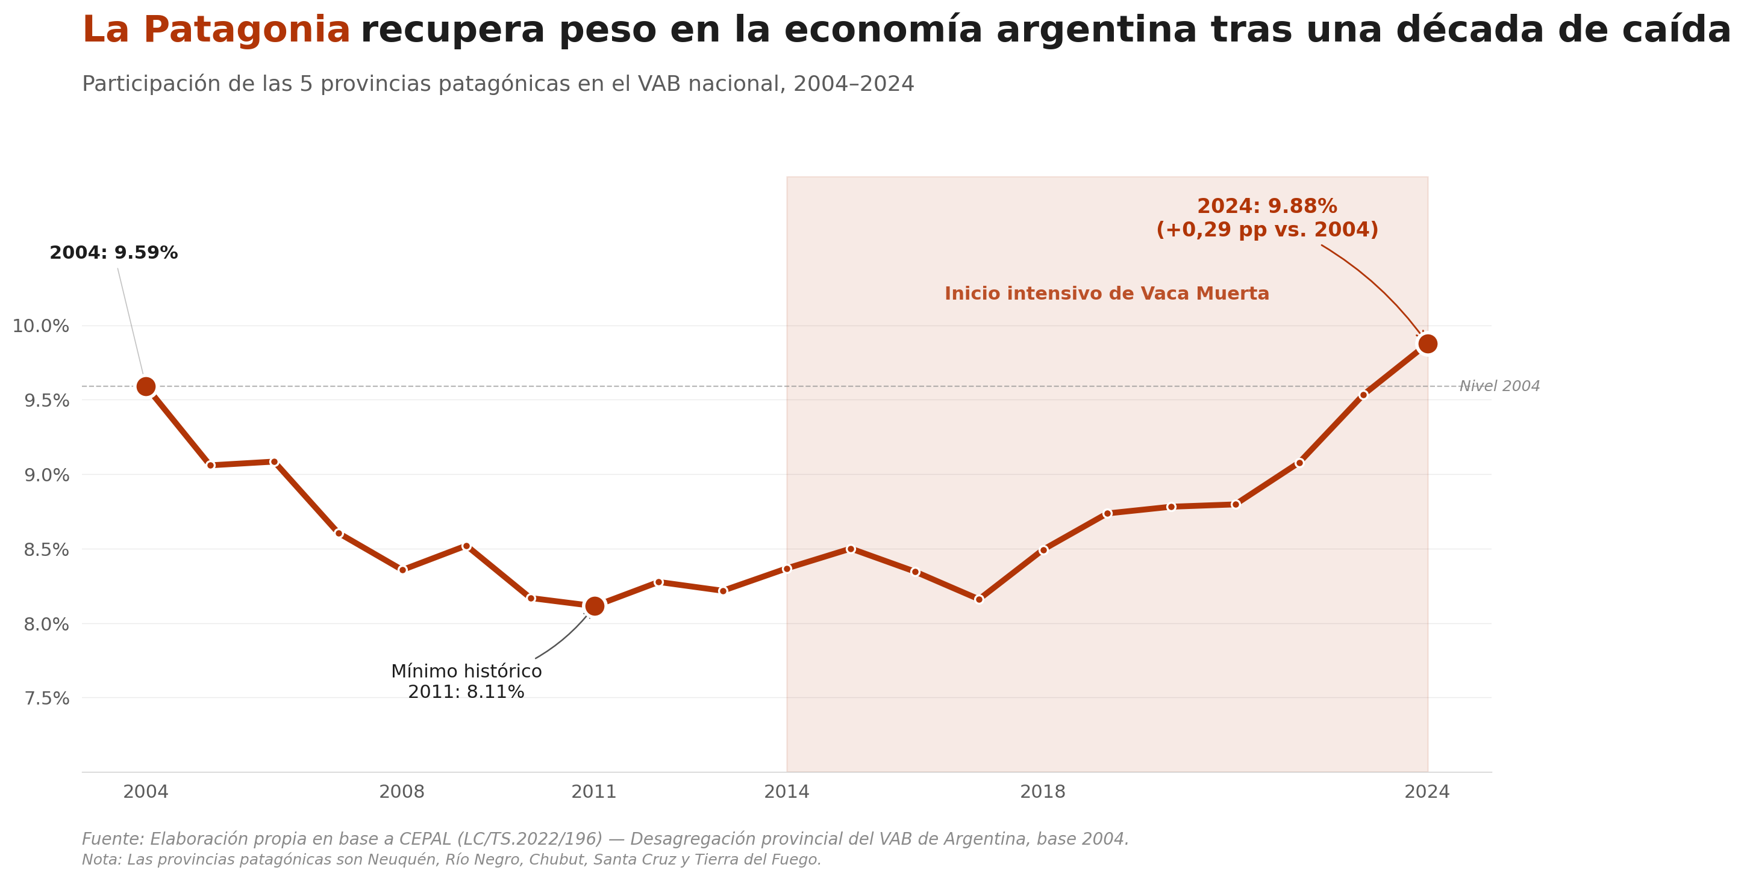
MÉTODO 1 · VISUALIZACIÓN
Evolución de la participación patagónica (2004–2024)
Tres puntos clave: el inicio (2004), el mínimo histórico (2011) y la recuperación post-2014. La participación final supera el nivel inicial en +0,29 pp.
13 / 20

Slide 14
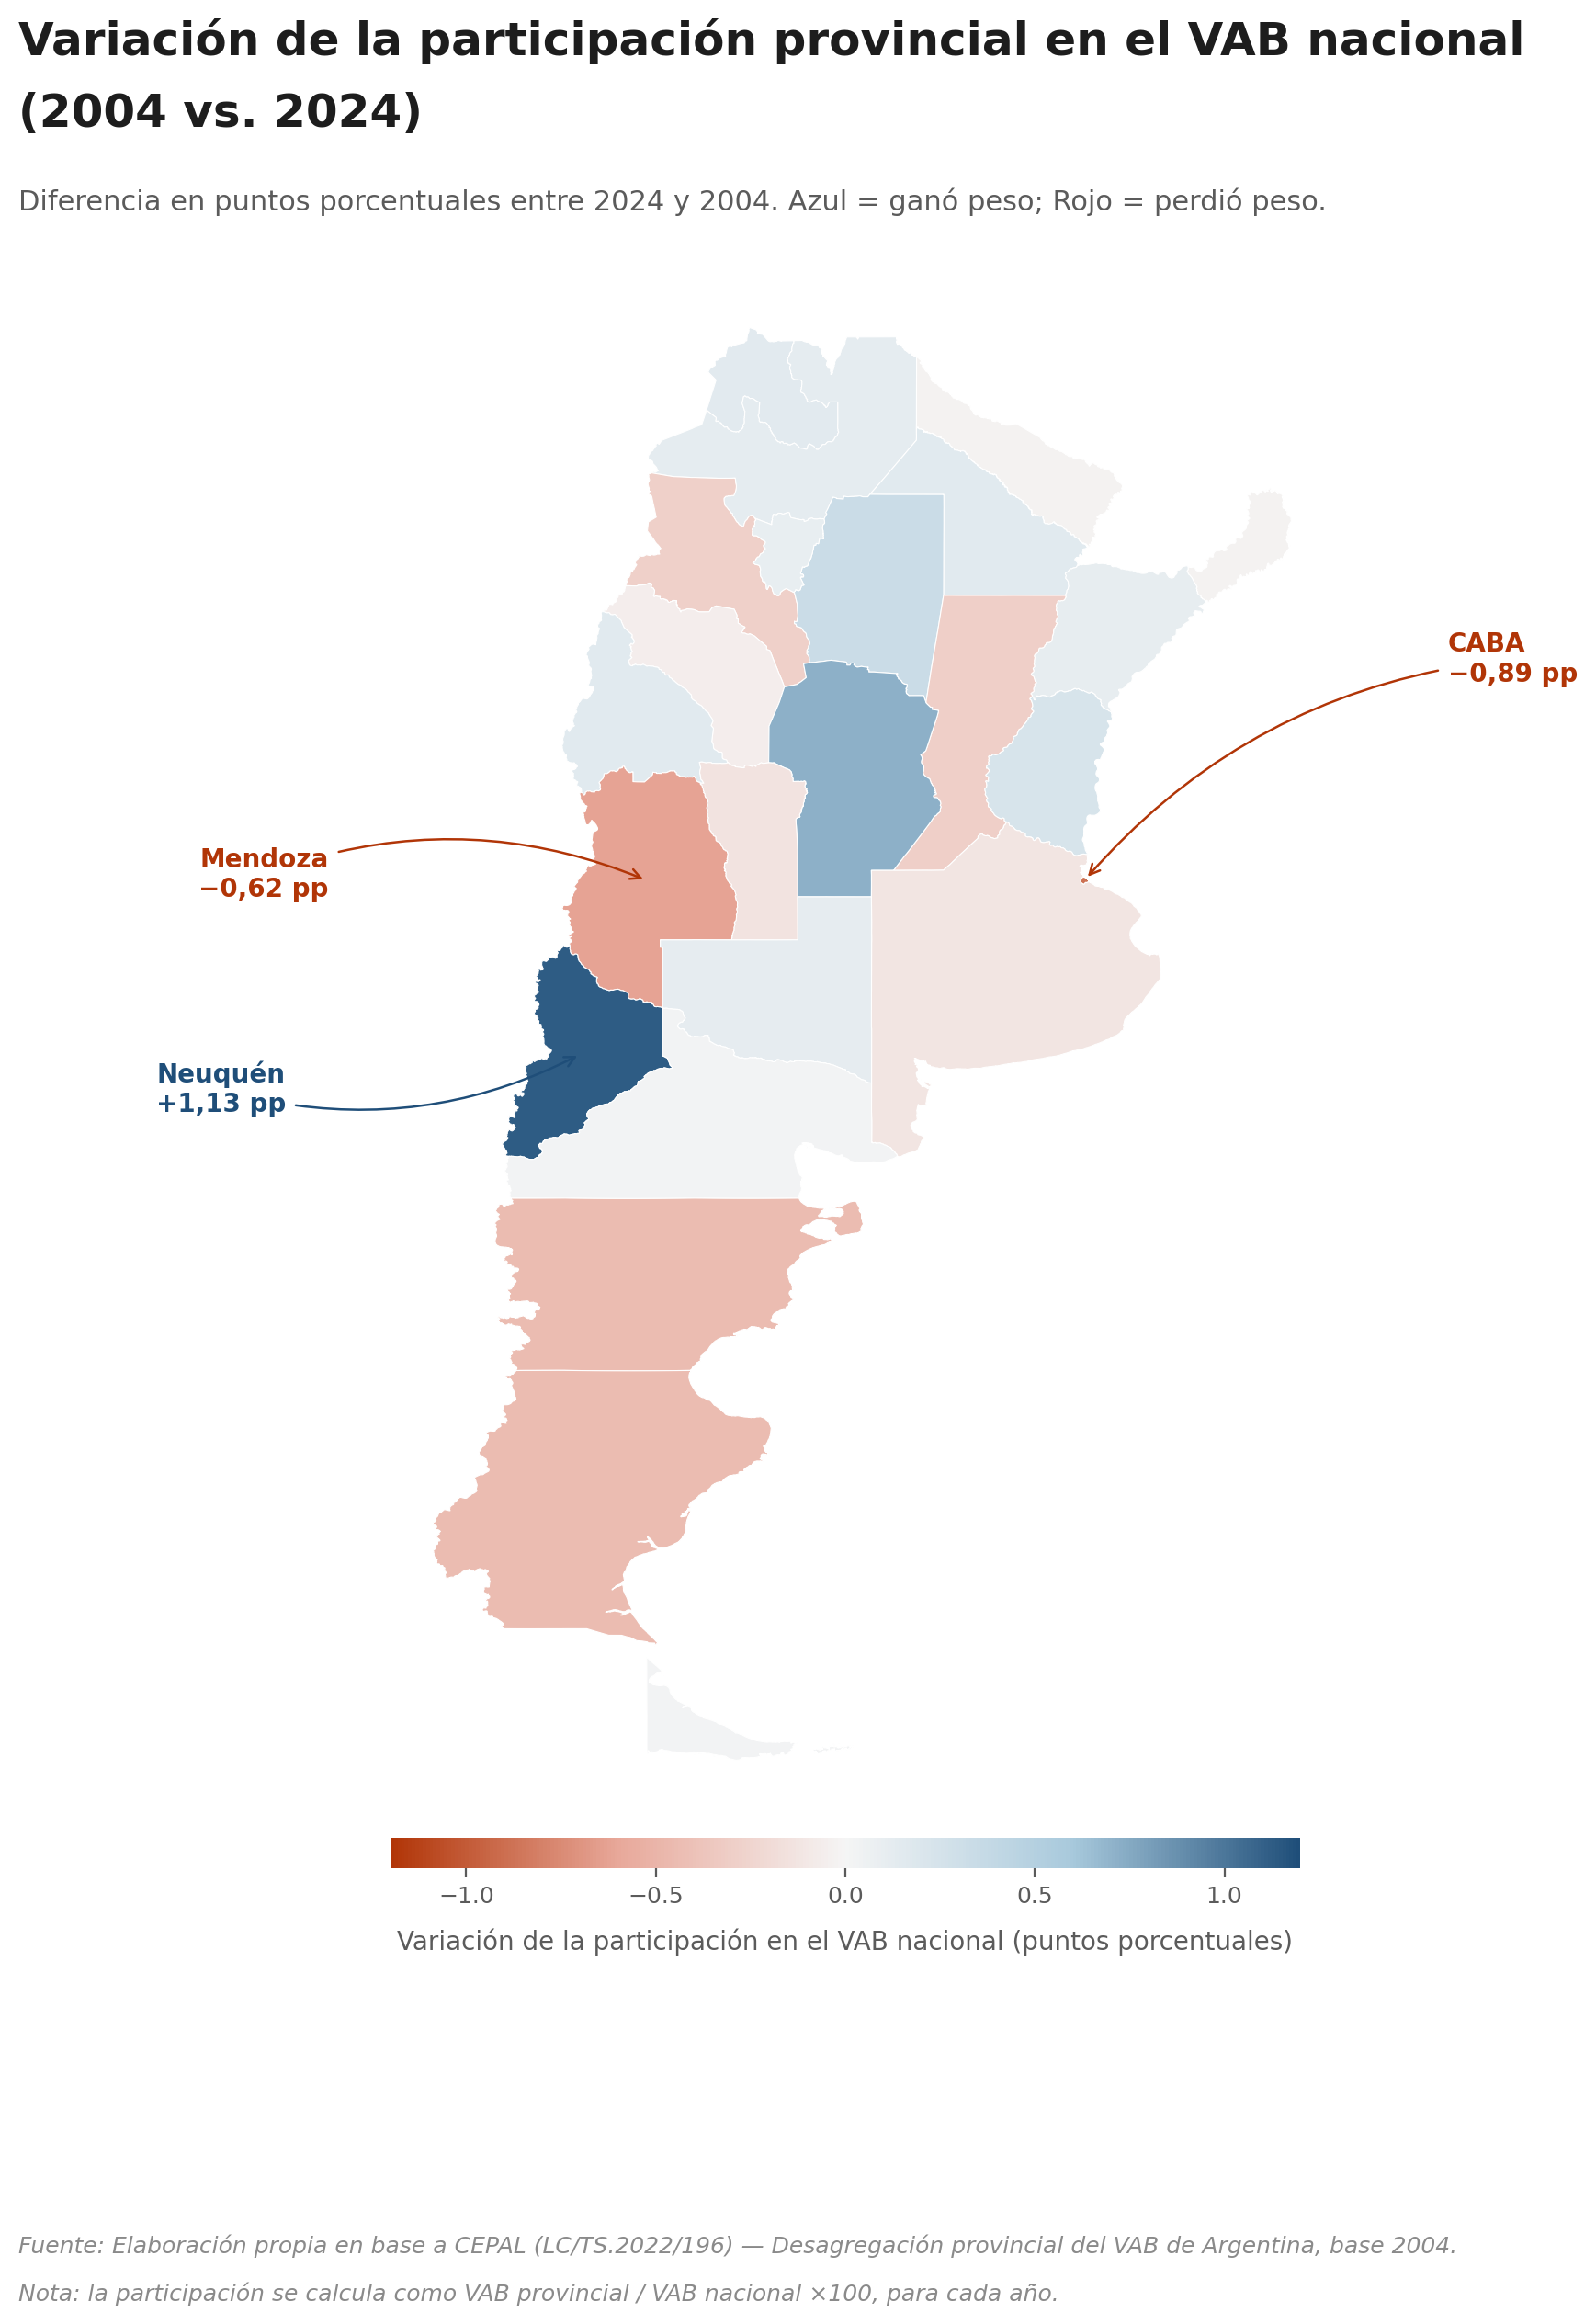
MÉTODO 1 · VISUALIZACIÓN EXPLORATORIA
Mapa: geografía del cambio en participación
Neuquén, el caso atípico
El cambio en la matriz productiva nacional se concentra en muy pocas jurisdicciones. Neuquén destaca en azul; CABA, Mendoza, Santa Cruz y Chubut, en rojo.
NEUQUÉN
+1,13 pp
El mayor salto del país
RESTO PATAGONIA
−0,84 pp
Santa Cruz, Chubut y T. del Fuego caen
CABA + MENDOZA
−1,51 pp
Principales perdedores estructurales
14 / 20

Slide 15
MÉTODO 2 · TEST t DE WELCH
¿Cambió la participación post-Vaca Muerta?
HIPÓTESIS DEL TEST
H₀ : μ post = μ pre (la participación media no cambió entre ambos sub-períodos)
H₁ : μ post ≠ μ pre (sí cambió)
RESULTADOS
INTERPRETACIÓN
n (pre / post)
10 / 11
Resultado NO significativo al 5%
Media pre (2004-2013)
8,60%
El p-valor (0,404) es muy superior a 0,05: no rechazamos H₀.
Pero esto no significa que la hipótesis sea falsa. Con n = 10 y n = 11 por sub-período, el test tiene poder estadístico bajo: solo detectaría cambios muy grandes. La diferencia observada (+0,19 pp) y el sentido del IC (mayormente positivo) son consistentes con un efecto real que el test no llega a capturar con esta muestra.
Media post (2014-2024)
8,79%
Diferencia
+0,19 pp
t-estadístico
0,853
Grados de libertad
19,0
p-valor
0,404
IC 95%
[−0,28 ; +0,65]
15 / 20

Slide 16
MÉTODO 3 · CORRELACIÓN
VAB extractivo vs. VAB total de Neuquén
¿Se mueven juntas la participación del sector extractivo de Neuquén y su participación total en el VAB nacional? Se calculan dos coeficientes complementarios sobre la serie 2004–2024 (n = 21):
0,966
0,958
Pearson
Spearman
Relación lineal
Relación monótona
Detecta cuán cerca están los puntos de una línea recta.
Detecta una relación creciente, sea o no lineal. Robusto a no linealidades.
Correlación muy alta y positiva
La dinámica del VAB extractivo y la participación total de Neuquén se mueven de forma casi idéntica. Esto sostiene el mecanismo propuesto en la hipótesis: el sector extractivo es el motor de la economía neuquina.
16 / 20

Slide 17
MÉTODO 4 · DESCOMPOSICIÓN SECTORIAL
Contribución de cada sector al crecimiento provincial
Para cada provincia descomponemos el crecimiento del VAB 2004-2024 según la contribución de cada sector. La fórmula:
Contribución(sector, provincia) = (VAB_2024 − VAB_2004) / VAB_provincial_2004 × 100
Resultados para las provincias con mayor crecimiento:
Provincia | Crecimiento total | Sector líder | Aporte | % del crecimiento
Neuquén | +91,9% | Extracción petróleo y gas | +51,5 pp | 56,0%
Santiago del Estero | +80,3% | Agricultura y ganadería | +33,9 pp | 42,3%
Córdoba | +55,3% | Comercio mayorista y minorista | +12,3 pp | 22,2%
Buenos Aires | +41,8% | Comercio mayorista y minorista | +7,5 pp | 17,9%
Chubut | +15,2% | Pesca | +4,1 pp | 26,6%
Más de la mitad (56,0%) del crecimiento de Neuquén se explica por la extracción de petróleo y gas. Ninguna otra provincia depende tanto de un único sector — ni siquiera Santiago del Estero, cuyo sector agropecuario explica el 42,3% de su crecimiento.
17 / 20

Slide 18
DISCUSIÓN
Neuquén es una excepción dentro de Patagonia
Comparación dentro de la Patagonia: share del VAB extractivo nacional
Provincia | Share 2004 | Share 2024 | Δ pp | Tendencia
Neuquén | 31,4% | 52,7% | +21,3 | ↗ Único que crece
Santa Cruz | 17,6% | 11,2% | −6,4 | ↘ Cae
Chubut | 14,0% | 10,3% | −3,7 | ↘ Cae
Río Negro | 3,9% | 2,7% | −1,2 | ↘ Cae
Tierra del Fuego | 3,6% | 1,1% | −2,5 | ↘ Cae fuerte
La transformación es de concentración, no de expansión
Neuquén pasó de explicar el 31% del extractivo nacional a explicar más de la mitad (52,7%). Las otras 4 provincias patagónicas perdieron peso simultáneamente en el extractivo (yacimientos maduros). El crecimiento patagónico de +0,29 pp es entonces el resultado neto de un crecimiento muy fuerte concentrado en una sola provincia (Neuquén, gracias a Vaca Muerta) compensando parcialmente la caída del resto.
18 / 20

Slide 19
CONCLUSIONES
Qué responden los datos a la hipótesis
1
La hipótesis principal se sostiene
La Patagonia pasó de 9,59% a 9,88% del VAB nacional (+0,29 pp), con CAGR de 1,93% anual, por encima del 1,78% nacional. La participación se recuperó sostenidamente desde 2014.
2
El motor es Neuquén, con un matiz
Neuquén explica casi todo el aumento patagónico (+1,13 pp). El resto perdió peso. La transformación regional es de concentración productiva, no de expansión uniforme.
3
El extractivo es el motor (Pearson 0,97)
El VAB extractivo y total de Neuquén se mueven juntos. Más del 56% del crecimiento neuquino se explica por petróleo y gas: una dependencia mayor que la de cualquier otra provincia de un único sector.
4
El quiebre temporal no es estadísticamente significativo
El test t no rechaza H₀ (p = 0,40), pero la baja N (10/11) limita el poder estadístico. La evidencia descriptiva y la descomposición sectorial sí apoyan el quiebre post-2014.
Fuente: Elaboración propia en base a MECON-CEPAL (LC/TS.2022/196).
19 / 20

Slide 20
¡Gracias!
Ciencia de Datos para Economía y Negocios — FCE-UBA

Slide 21
REPOSITORIO Y CÓDIGO
https://github.com/JaviNavarro1/tp-vab-patagonia
Ciencia de Datos para Economía y Negocios — FCE-UBA

